Slide 1

PowerPoint
파워포인트 템플릿

Slide 2
Kelompok 8
Nama Anggota :
M.Abdul Hafidh (G64160009)
Norman Firmansyah D (G64160017)
Nadya Farchana Fidaroina (G64160018)
Maya Maharani Krismanti (G64160021)

Slide 3
Latar Belakang
Organisasi , departemen, maupun fakultas di kampus Institut
Pertanian Bogor sering kali mengadakan acara. Salah satu
keperluan acara yang penting adalah keperluan logistik. Setiap
acara pasti membutuhkan barang-barang seperti kursi, meja,
microphone, proyektor dan lain-lain. Masalah yang biasa dialami penyelenggara acara yaitu kesulitan mencari penyewa barang dan ketersediaan barang tersebut.
Dengan kemajuan teknologi di abad ke-21 ini, seharusnya masalah mencari penyewa dan memastikan ketersediaan barang seharusnya tidak lagi merepotkan. Sudah saatnya upaya pencarian secara fisik yang sangat memakan waktu itu digantikan dengan sistem teknologi informasi yang lebih efisien.
Source: My head

Slide 4

Tujuan
Aplikasi Tolongstran bertujuan untuk:
Menciptakan kemudahan dalam mempertemukan penyelenggara acara yang membutuhkan properti, dengan pemilik properti yang bersedia
menyewakan.
Mempersingkat waktu dalam mencari barang yang paling sesuai dengan acara.

Slide 5
Ruang Lingkup
Aplikasi ini mencakup seluruh staff,
dosen,dan mahasiswa sebagai
pengguna. Fasilitas yang dapat disewakan adalah semua barang-barang penunjang acara kampus milik setiap pengguna
yang terlalu mahal untuk dibeli namun
hanya digunakan ketika ada acara yang
diselenggarakan.

Slide 6
Tahap Perancangan
Aplikasi Tolongstran adalah
aplikasi sewa barang logistik untuk acara kampus. Ketika mahasiswa
membutuhkan barang seperti mic
atau sofa, pengguna dapat
menyewa dan menyewakan benda tersebut melalui aplikasi ini.
Deskripsi App

Slide 7
Tahap Perancangan
Fitur
Fitur-fitur yang ada diaplikasi:
satu akun bisa menjadi menyewa atau menyewakan barang.
Menampilkan barang-barang yang tesedia untuk disewakan sesuai kategori (furniture, kostum, musik, elektronik, tenda/terpal).
User bisa melihat deskripsi barang sewaan.
User bisa meminjam barang sesuai kebutuhan (waktu-unit)
User bisa meminjamkan barang.
User bisa post dan mengedit barang yang disewakan.
User bisa melihat barang yang ia sewakan lewat fitur “aset saya”
Fitur transaksi

Slide 8

Use case
Registrasi
Login
Melakukan peminjaman barang
CRUD barang yang akan disewa
Peminjam
Peminjam
Menerima/menolak
peminjaman

Slide 9
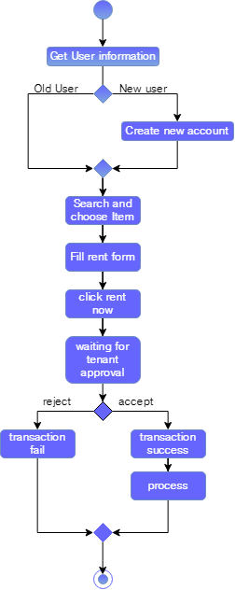
Activity Diagram

Slide 10
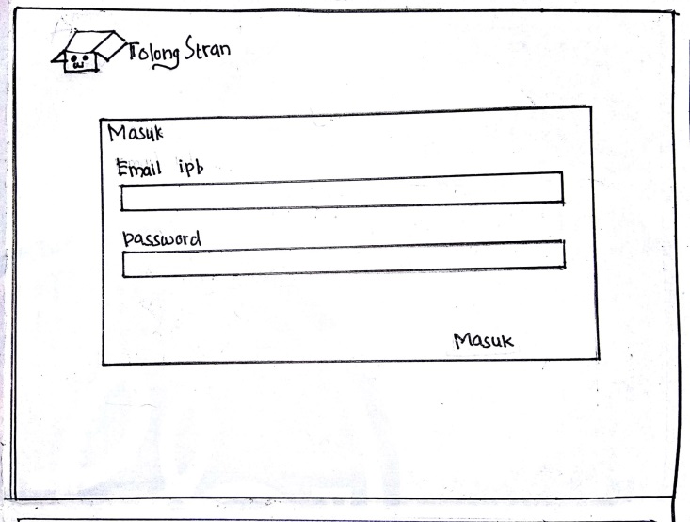
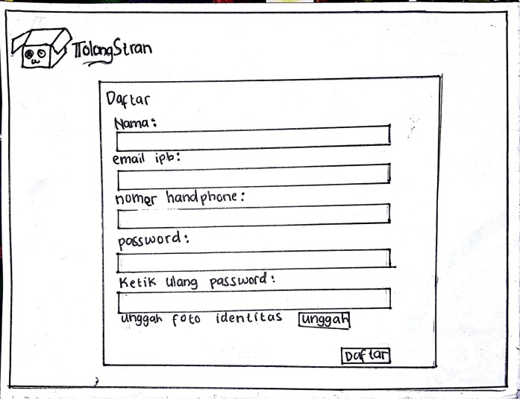
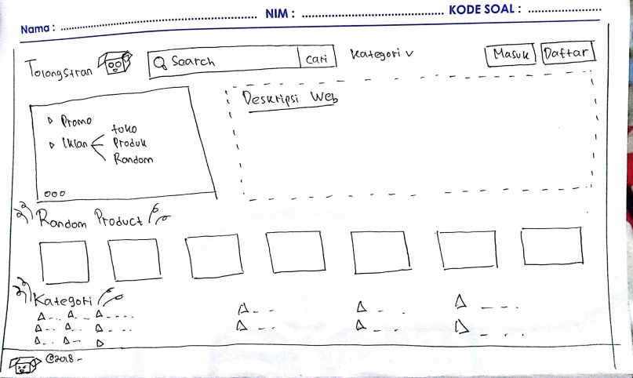
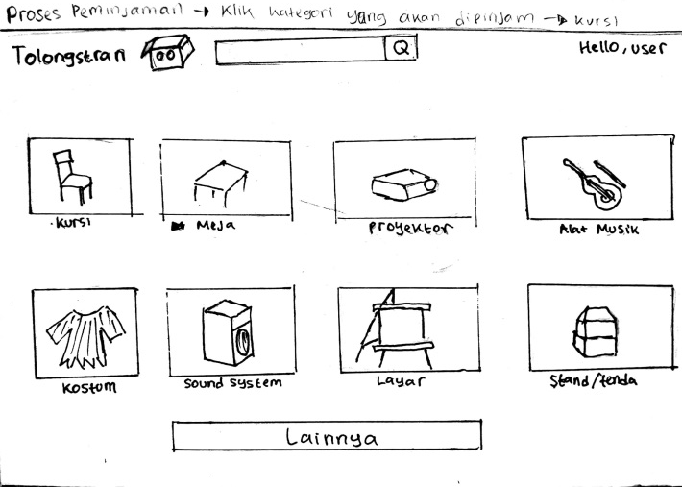
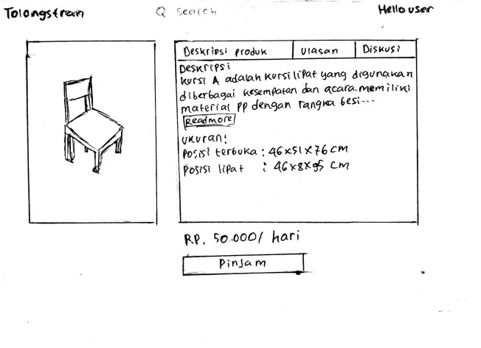
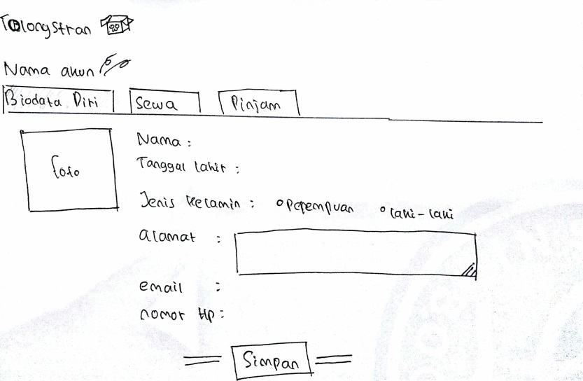
Tahap Perancangan

Slide 11
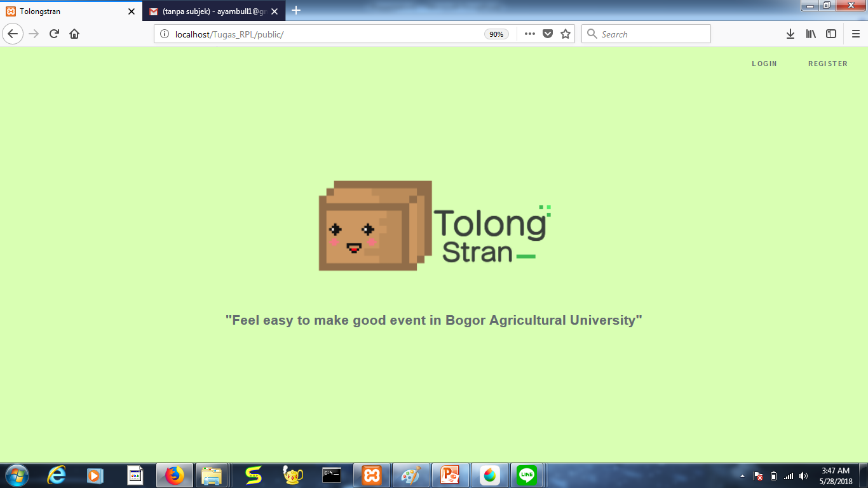
Tahap Perancangan

Slide 12
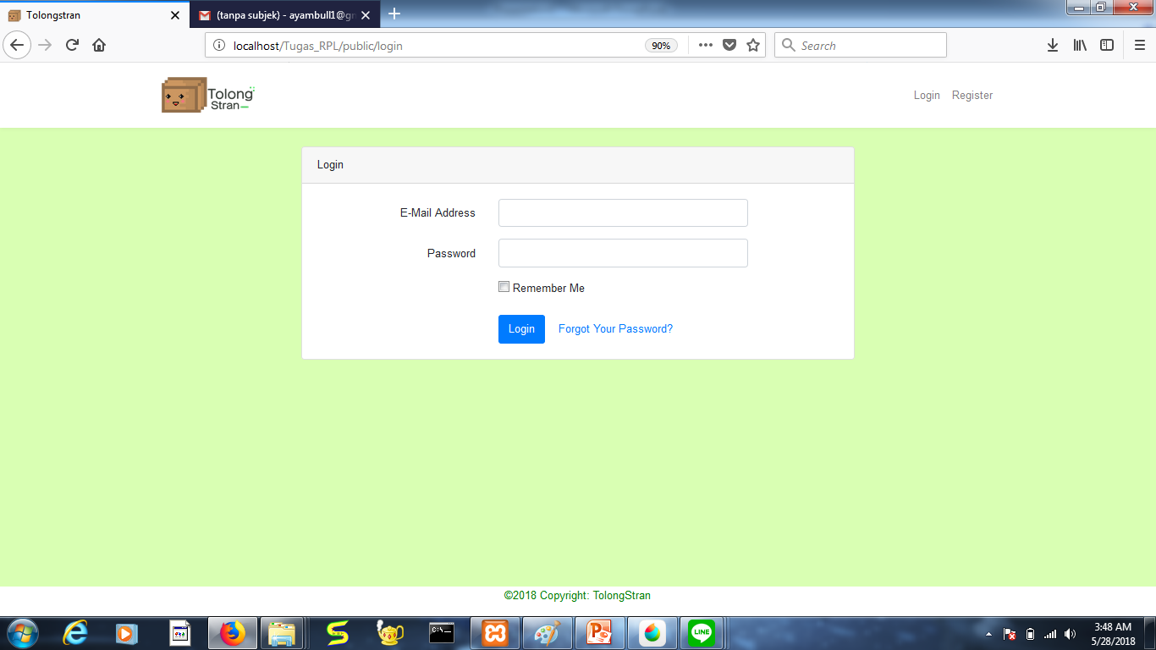
Tahap Perancangan

Slide 13
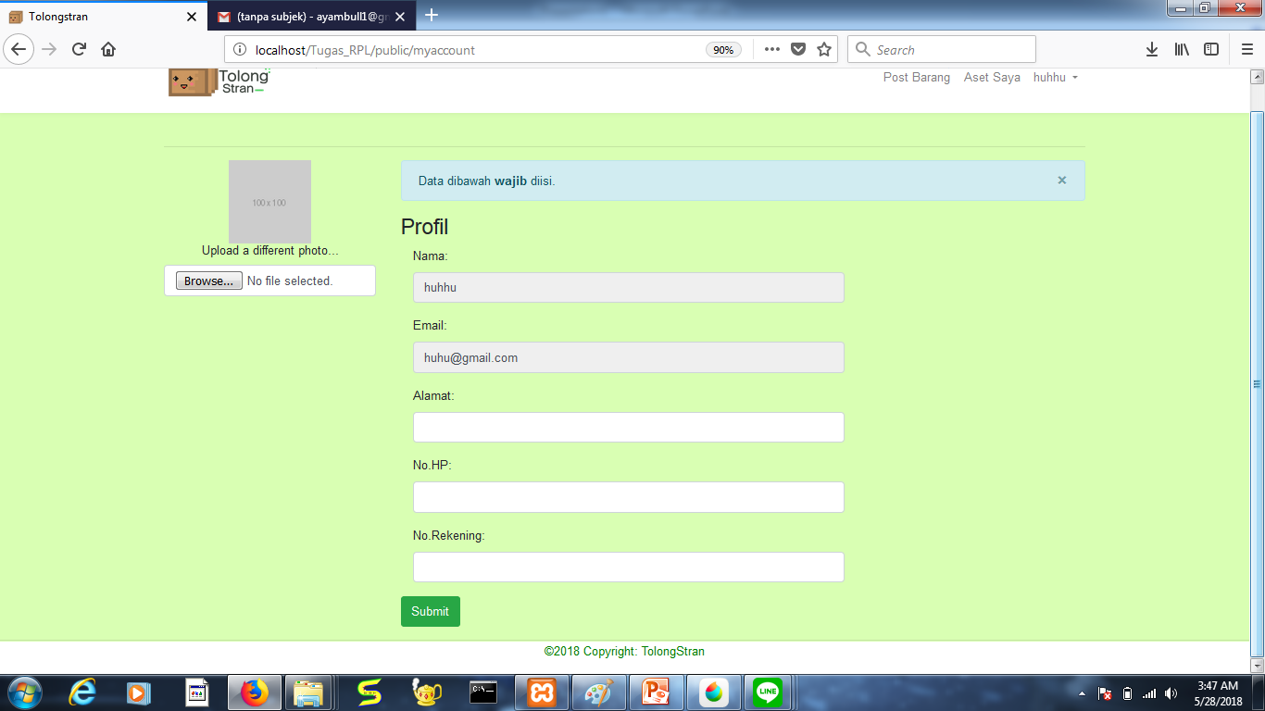
Tahap Perancangan

Slide 14
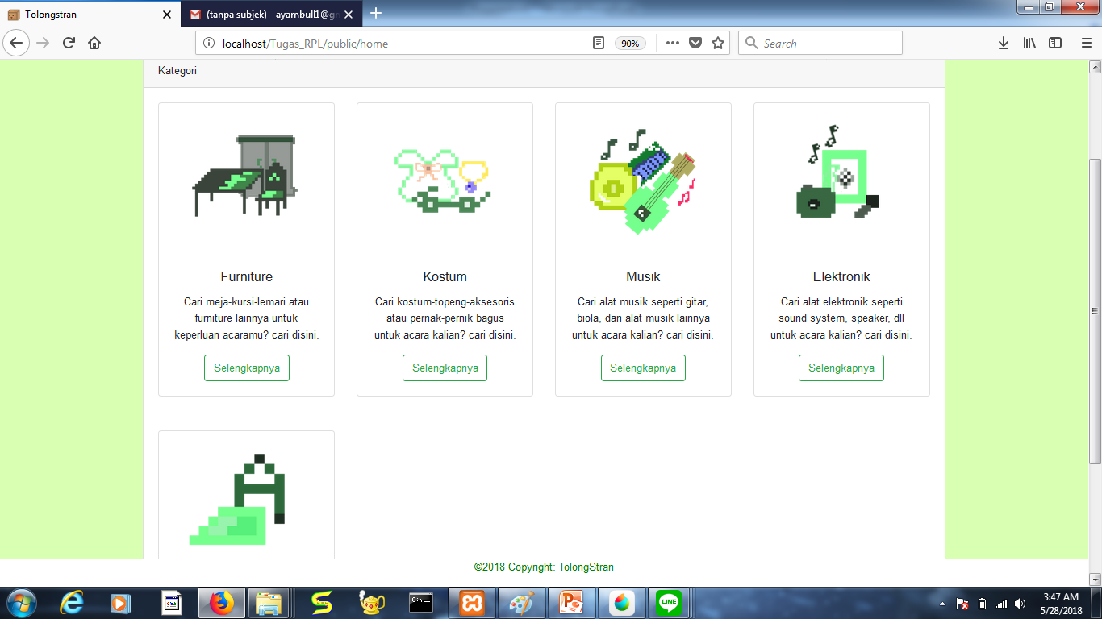
Tahap Perancangan

Slide 15
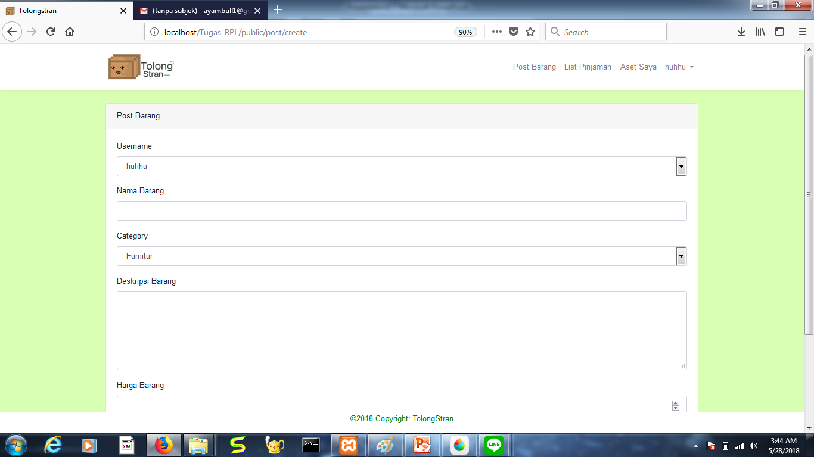
Tahap Perancangan

Slide 16
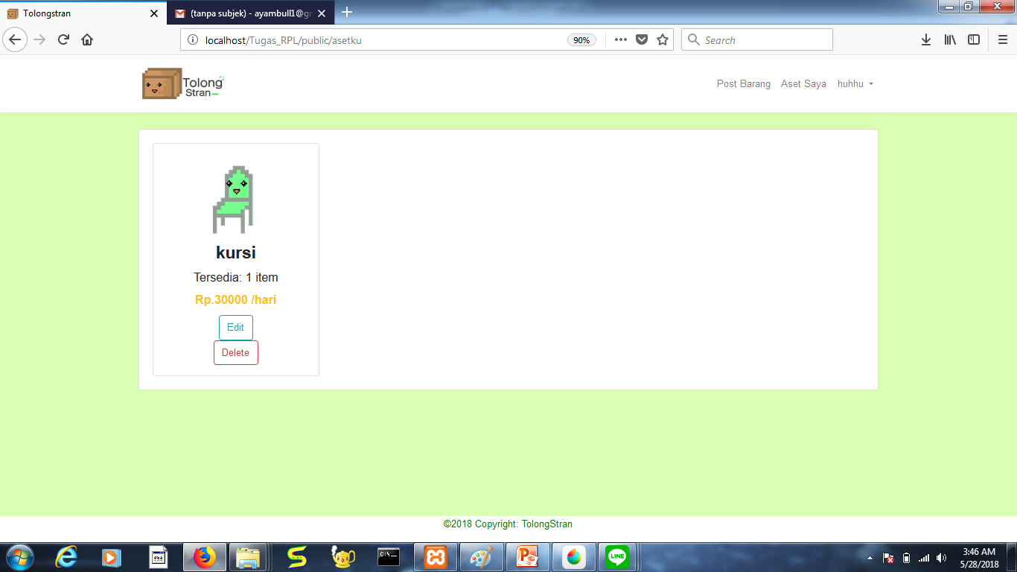
Tahap Perancangan

Slide 17
Demo Aplikasi

Slide 18
Thank You
감사합니다

